Slide 1
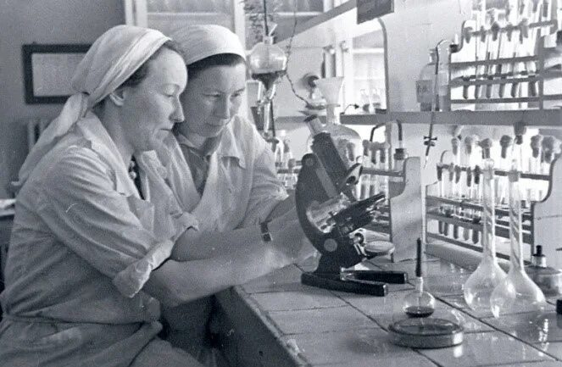
«НАУЧНЫЙ ПОЛК» - незримый подвиг ученых блокадного Ленинграда

Slide 2
872 дня
Блокада Ленинграда началась 8 сентября 1941 года и завершилась 27 января 1944 года.
До начала блокады были эвакуированы 448,7 тысяч ленинградцев
К началу блокады население Ленинграда насчитывало около 2 миллионов 451 тысячи человек. К последнему месяцу блокады (январь 1944 г.) в Ленинграде оставалось 557 760 человек.

Slide 3
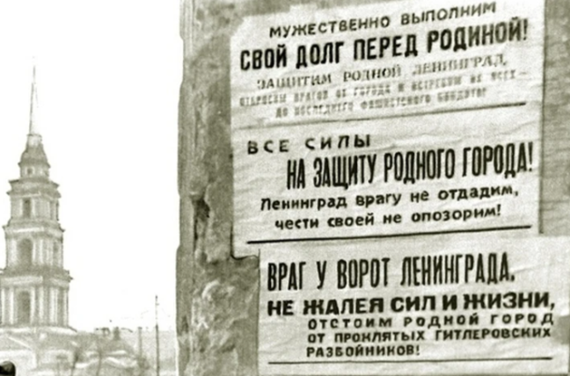
Непокоренный город
Блокада Ленинграда продлилась почти 3 года, каждый из которых был невероятно тяжёлым.
Основной проблемой для жителей стал недостаток продовольствия и топлива — для отопления не хватало даже дров.
Единственным путём сообщения с осаждённым Ленинградом было Ладожское озеро.
Ежедневный паёк во время блокады Ленинграда несколько раз урезался, чтобы хоть как-то разделить запасы между всеми жителями.
Несмотря на постоянные обстрелы и угрозу голодной смерти, ленинградцы всеми силами старались поддерживать нормальную жизнь. В городе даже функционировал театр имени Веры Комиссаржевской.

Slide 4
Война в тиши лабораторий
В октябре 1941 года в Ленинграде трудились:
12 академиков и 15 членов-корреспондентов Академии наук СССР, большое количество научных сотрудников
К концу 1943 года ленинградская академическая наука потеряла трех академиков , пятерых членов-корреспондентов, 22 профессора и доктора наук и 54 кандидата наук.
За время блокады умерли — 470 сотрудников ленинградских академических научных учреждений, а ленинградская высшая школа потеряла более четверти своего профессорско-преподавательского состава.

Slide 5
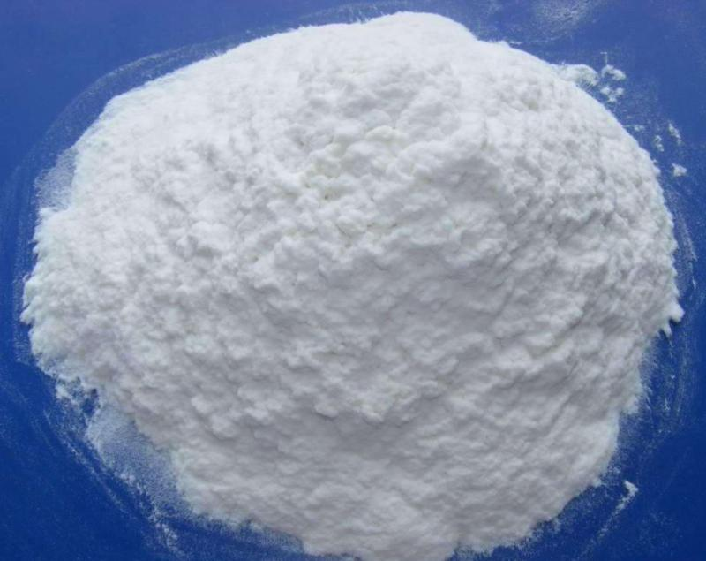
Хлеб надежды
Способ получения пищевых продуктов из непищевого сырья. Предоставлялись широчайшие возможности для поисков. Не давали только времени.
Услышав свою фамилию Шарков Василий Иванович поднялся с места:
-«Можно попробовать». - Нужно, - поправили его, - очень нужно, причем немедленно. Сколько потребуется времени? - Двадцать четыре часа, - неожиданно для самого себя услышал Шарков свой же ответ. – Двадцать четыре часа.
Через сутки уже целлюлоза была передана на хлебозавод!

Slide 6
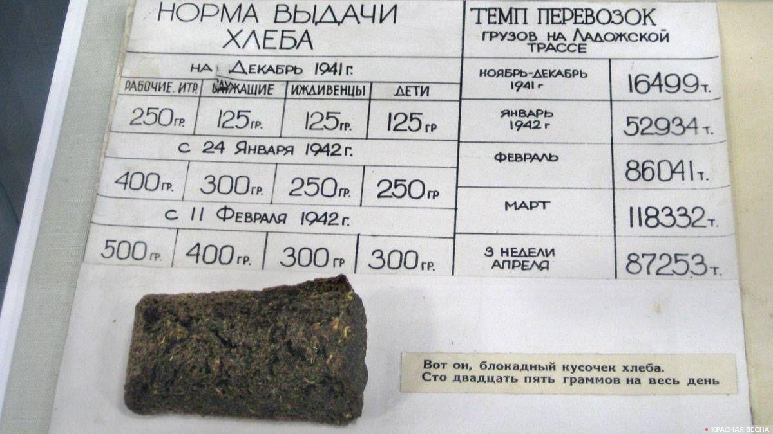
Согласно постановлению, опубликованному 20 ноября 1941 года, рабочим и инженерам полагалось 250 г, а служащим, иждивенцам и детям — 125 г хлеба. Это ― минимальная норма выдачи за всю блокаду.

Slide 7
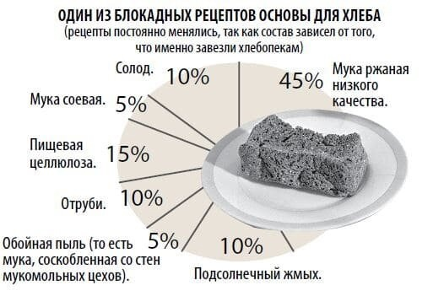
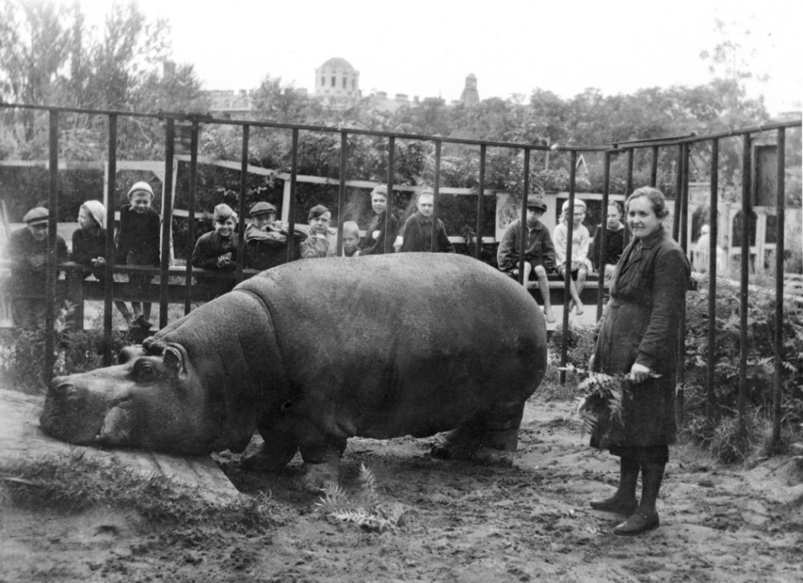
Пищевую целлюлозу в количестве от 5 до 10% добавляли в блокадный хлеб только в самом тяжелом 1942 году, а всего за блокаду было выпущено около 15 тысяч тонн. Она вызывая насыщение, притупляет чувство голода.
В блокаду древесная щепа и опилки были не только сырьем для пищевой целлюлозы и белковых дрожжей, но стали «деликатесом» для обитателей зоологического сада. Так 36 из 40 килограммов ежедневной порции корма для бегемота Красавицы — самого крупного на тот момент животного — составляли распаренные опилки. Невероятно, но Красавицу удалось спасти: она прожила до 1952 года.

Slide 8
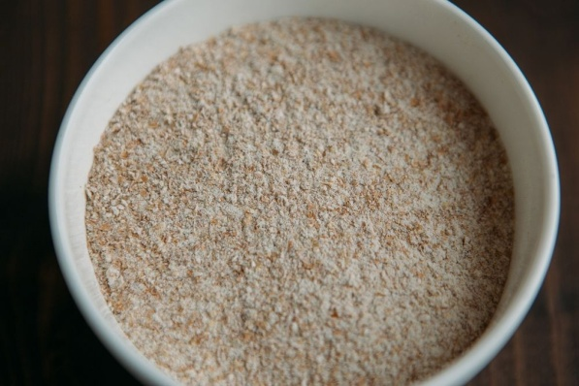
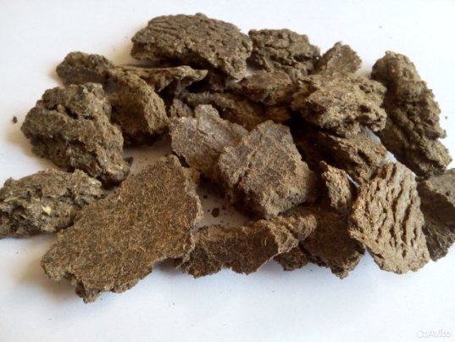
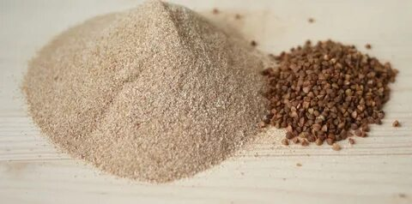
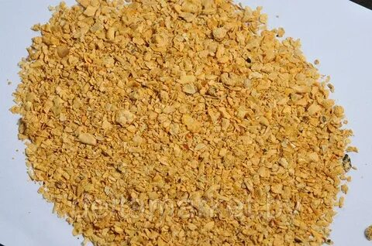
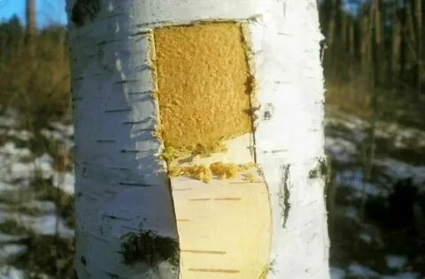
Ученые искали, чем можно заменить муку Исследования проводились в центральной лаборатории ленинградского треста хлебопечения при хлебозаводе им. А.Е. Бадаева.
Использовали
грубую обойную ржаную муку
муку из семян гречишника
лебеду
кору березы и соснового луба
мучную пыль
жмых хлопчатника, хлопка, подсолнечника и других растений
соевый шрот
А чтобы сэкономить муку, Михаил Княгиничев разработал специальный сорт дрожжей, которые вдобавок позволили увеличить объем хлеба.
Всего за все время блокады специалисты использовали более 26 тонн примесей, которые позволили дополнительно испечь более 50 тыс. тонн хлеба.

Slide 9
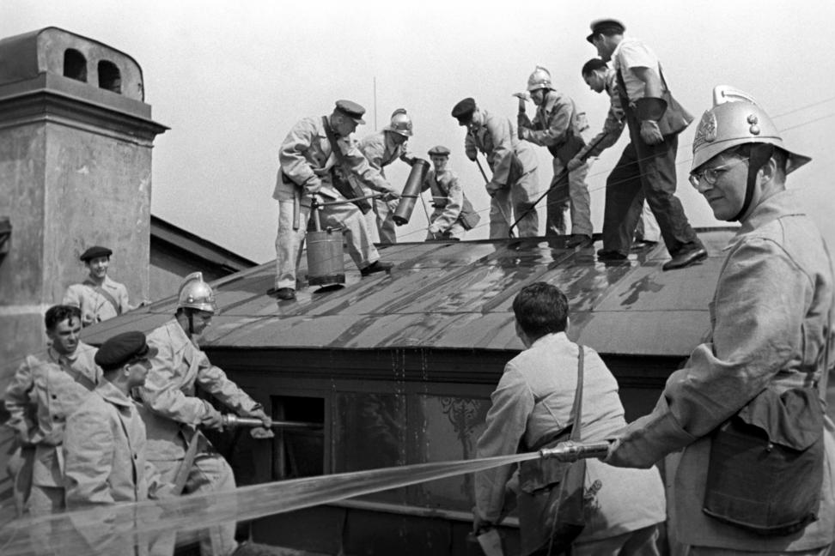
СПАСТИ ГОРОД ОТ ПОЖАРОВ
Спасти город от огня помогли сотрудники Государственного института прикладной химии - ГИПХ (ныне - Российский научный центр «Прикладная химия»).
Ленинградцы взялись за кисти. Еще до того, как сомкнулось кольцо блокады, огнезащитным составом суперфосфата с водой, покрыли девяносто процентов всех чердаков и деревянных строений. А это девятнадцать миллионов квадратных метров. Так город был спасен от огня.

Slide 10
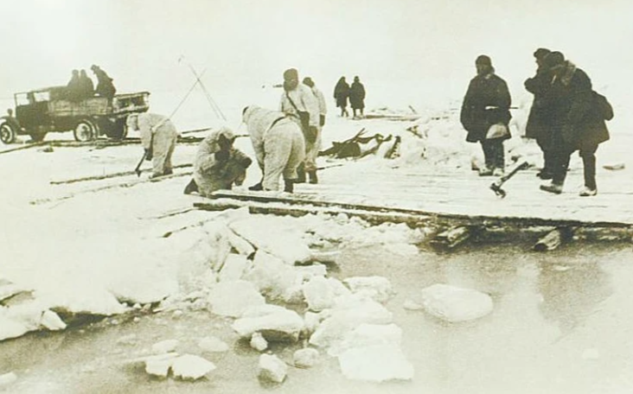
ЧТОБЫ МАШИНЫ НЕ УХОДИЛИ НА ДНО
Зимой 1941 года ленинградский учёный, будущий доктор физико-математических наук Наум Рейнов изобрёл прогибограф — автоматический прибор, фиксирующий колебания льда.

Slide 11
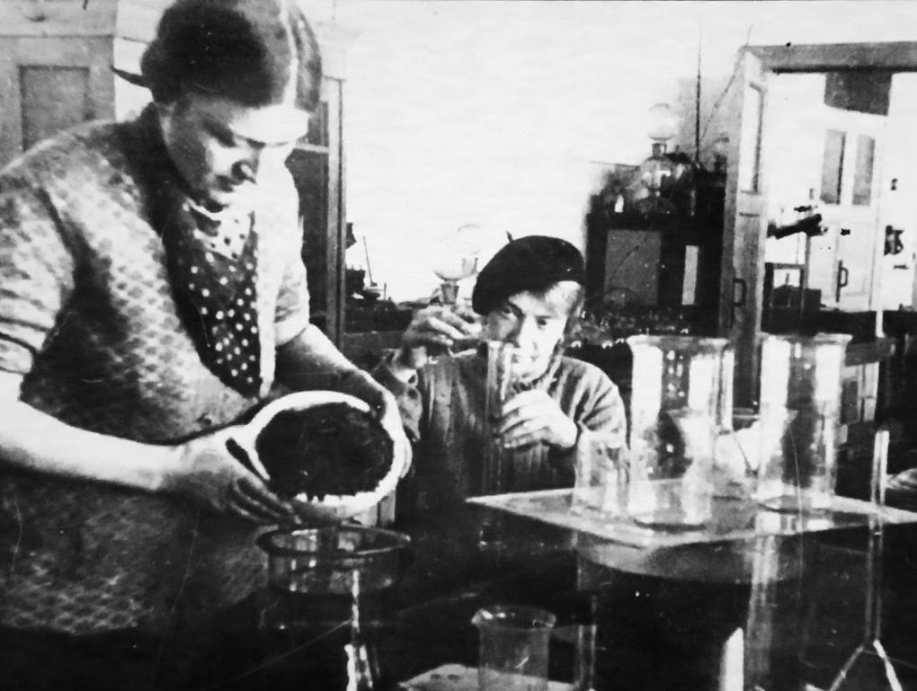
Работа ученых-ботаников и растениеводов
Научные сотрудники в тяжелейших условиях пытались сохранить коллекции семян, вырастить полезные растения, а также предложили некоторые виды мхов в качестве антисептика, создавали новые средства для лечения гангрены, обморожения, антисептиков и обезболивающих препаратов для проведения операций.
Ученые освоили упрощенный метод получения витамина от цинги из доступного источника – хвои.
Масляные растворы каротина – лучшее средство от обморожения Ученые сконструировали установку для получения каротина из игл хвои.

Slide 12
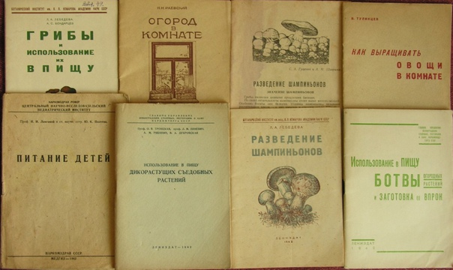

Slide 13
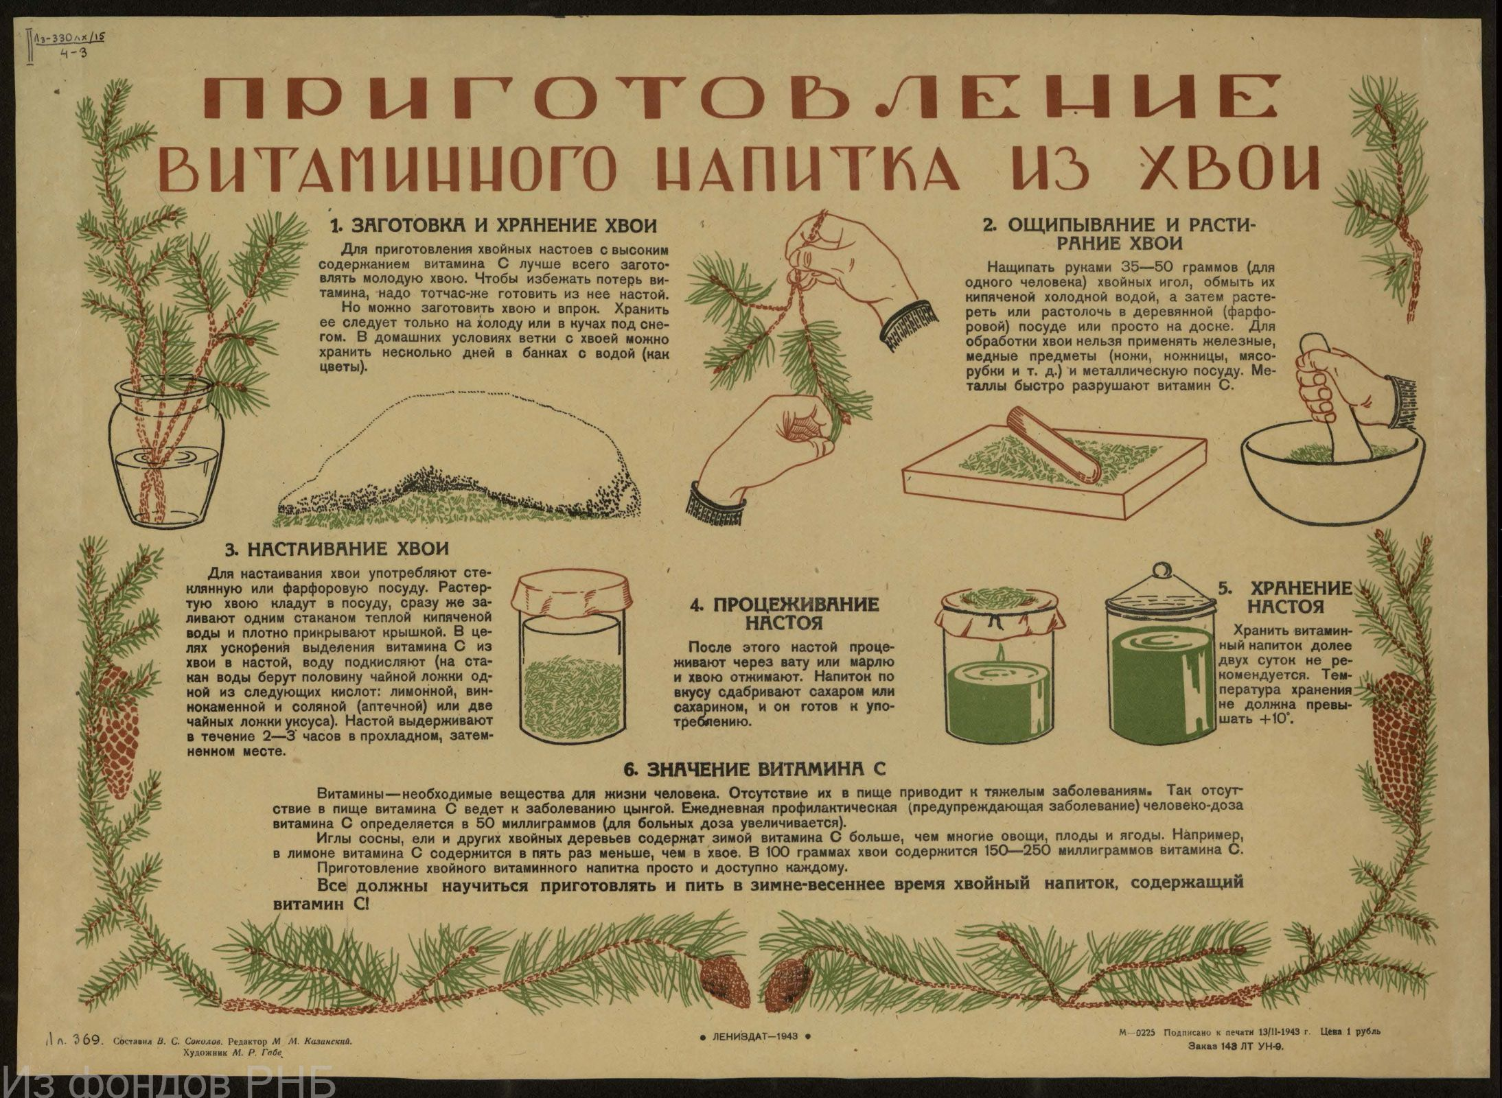

Slide 14
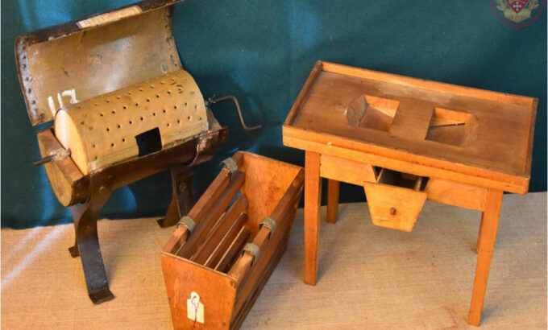
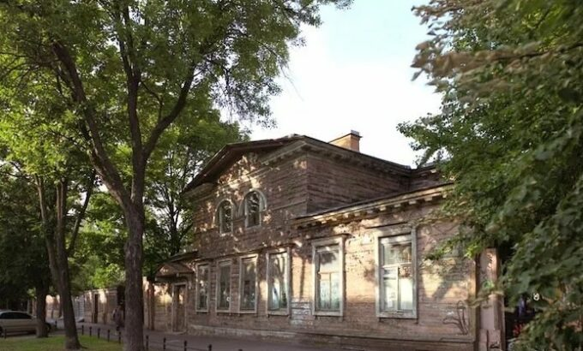

Slide 15
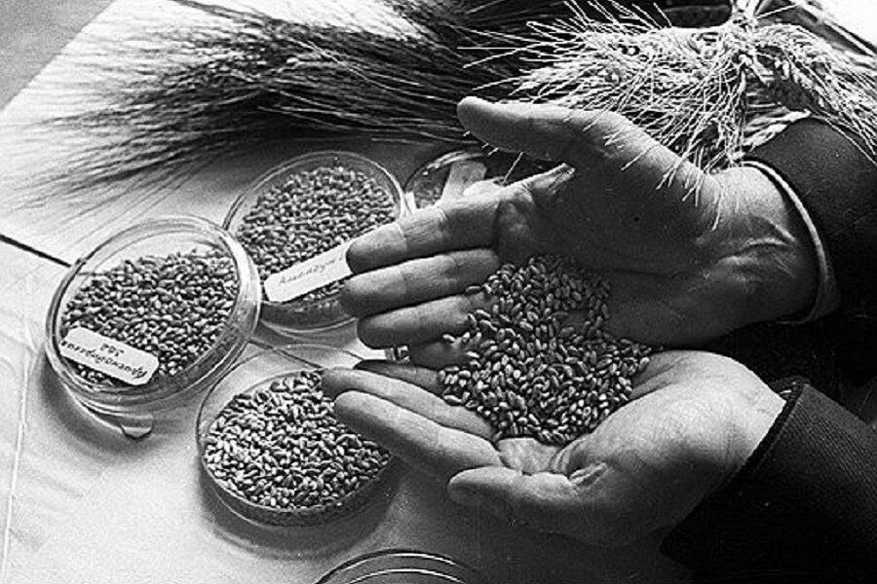
Ученые и сотрудники Ленинградского института растениеводства умирая от голода сумели сохранить уникальную коллекцию зерновых культур, собранную под руководством академика Н.И.Вавилова.

Slide 16
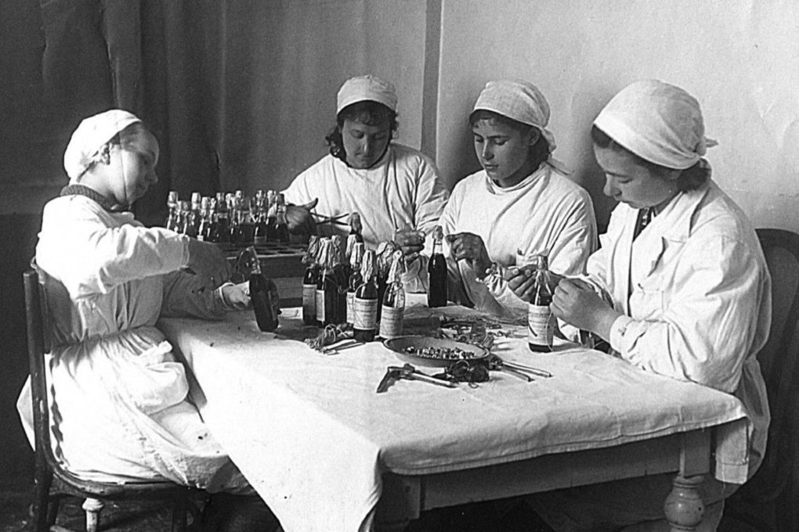
Изобретения медиков
Они ухитрились делать медицинские биксы из …консервных банок.
Катализин – обработанные дрожжевые культуры.Метод оправдал себя при лечении гнойных ран.
Метод отрицательной аэроизации при контузиях, коммоциях и гипертонической болезни. По прибору, сконструированному профессором Военно-Медицинской Академии, физиком Вериго, создается отрицательный ионизированный поток согретого воздуха, действующий на дыхательные пути.
Метод ультрафиолетового облучения кварцевыми лампами цинготных больных. Метод позволяет получить быстрый терапевтический эффект при лечении цинготных больных 2–3 степени даже при недостаточной даче витаминов.
Ленинград пенициллин привезли лишь после снятия блокады в 1944 году. В блокадном городе был создан свой антибиотик, не уступавший английскому пенициллину по своей эффективности, — «препарат П»

Slide 18
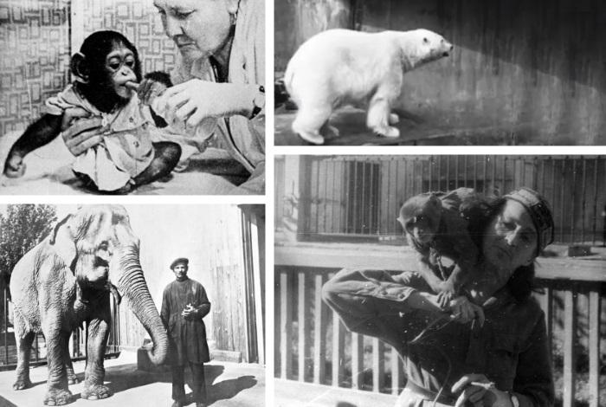
Тихий подвиг. Почему зоопарк в Петербурге остался «Ленинградским»

